Slide 1

PeopleLedger
人力与财务一体化审阅平台
HR and Finance Review Platform
项目成果展示 / Project demonstration
20 页中英演示 中文自动讲解约 19 分钟
01 / 20
Notes:
人力与财务一体化审阅平台
HR and Finance Review Platform
中文讲解稿
大家好，接下来介绍 People Ledger，人力与财务一体化审阅平台。本次展示以项目中维护的第二版应用为准，使用六名虚构员工和一组新加坡元交易，演示数据如何经过检查、银行对账、人工审批，最后形成可追溯的证据包。我们关注的不只是页面上能否显示一个结果，而是这个结果来自哪一版数据、谁进行了复核、批准之后还能否找到当时的依据。整个展示分为业务场景、实际功能和实现成果三个部分。所有金额和人员资料都是合成演示数据。
音频时长 46.27 秒；自动换页 47.77 秒。
依据
PeopleLedger-v2/README.md
PeopleLedger-v2/START_HERE.md

Slide 2
跨部门审阅中的信息断点
Gaps in cross-functional review
01
工资、账目和银行记录分散
Payroll, ledger and bank data sit apart
02
修改之后，旧报告容易继续流转
Reports can outlive their source data
03
审批意见与原始凭证难以对应
Decisions need traceable evidence
02 / 20
Notes:
跨部门审阅中的信息断点
Gaps in cross-functional review
中文讲解稿
在这个项目设定的场景中，人力资源部门维护员工和工资资料，财务部门处理付款与银行记录，管理人员再根据报告作出批准决定。如果这些信息分散在表格、文件和邮件里，同一笔金额就需要多次解释。更关键的是，当员工资料或支付记录发生修改，之前生成的报告可能仍然继续流转，审批人看到的内容未必对应最新版本。项目因此把重点放在信息之间的连接上。工资要能关联到付款，付款要能对应银行记录，报告要保存来源，决策要留下执行人和意见。这些是本次原型要解决的具体问题，不代表我们已经测量了某家企业的成本或效率提升。
音频时长 56.83 秒；自动换页 58.33 秒。
依据
DEMO_SCRIPT.md
PeopleLedger-v2/README.md

Slide 3
第二版的主要成果
What changed in the maintained version
能力 Capability | 早期原型 Earlier prototype | 当前第二版 Current v2
数据保存 Persistence | 浏览器本地 Browser storage | 服务器 SQLite Server SQLite
访问控制 Access | 角色模拟 Role simulation | 账号、会话与权限 Accounts and permissions
业务资料 Inputs | 主要为工资 Primarily payroll | 工资、账目、银行 Payroll, ledger and bank
审阅证据 Evidence | 编号引用 Reference numbers | 文件、版本与导出包 Files, versions and ZIP
03 / 20
Notes:
第二版的主要成果
What changed in the maintained version
中文讲解稿
项目目录同时保留了早期原型和当前维护的第二版，所以成果展示需要先说明版本。早期原型主要在浏览器里运行，数据保存在本地，角色切换用于模拟审批流程。第二版已经把核心处理转移到服务器，默认通过 SQLite 保存业务数据，并加入账号、会话和服务端权限检查。输入范围也从工资记录扩展到一般账目与银行流水。凭证不再只是一个编号，而是可以上传、保存版本、计算文件摘要，并纳入证据导出包。旧版仍可用于回顾设计起点，但接下来的功能和截图都来自第二版。这样的说明可以避免把早期版本的限制，误当成当前成果。
音频时长 57.17 秒；自动换页 58.67 秒。
依据
hr-finance-compliance-mvp/README.md
PeopleLedger-v2/README.md

Slide 4
一条完整的审阅流程
The complete review workflow
01
资料准备
Import and prepare
02
检查与银行对账
Check and reconcile
03
报告与逐级审批
Report and approve
04
封存与证据导出
Seal and export
04 / 20
Notes:
一条完整的审阅流程
The complete review workflow
中文讲解稿
平台的主流程可以分成四个阶段。首先准备资料，包括工资记录、付款账目、银行流水，以及支持这些记录的文件。第二阶段运行确定性检查和银行对账，明确显示不匹配、缺少资料或需要人工处理的情况。第三阶段生成报告，随后由不同职责的人员逐级审阅。报告会保存生成时的数据快照，而不是每次打开都悄悄读取最新记录。最后，获批报告可以封存，并导出包含依据和审批记录的证据包。如果前面的数据发生变化，流程会要求重新检查或建立新版本。这样，数据准备、结论形成和人工责任之间就有了可以追踪的关系。
音频时长 55.94 秒；自动换页 57.44 秒。
依据
PeopleLedger-v2/README.md
PeopleLedger-v2/server/services/reports.service.js
PeopleLedger-v2/server/services/export.service.js

Slide 5
演示数据与财务结果
The sample case and its financial totals
6
名虚构员工
Fictional employees
8 / 8
账目与银行流水
Ledger and bank rows
合成数据，金额单位 SGD；净流入不代表净利润
05 / 20
Notes:
演示数据与财务结果
The sample case and its financial totals
中文讲解稿
这次演示使用二零二六年九月的合成案例。六名员工对应六笔工资支付，工资支付合计三万五千一百新加坡元。此外还有一笔五万元的销售收款，以及一笔四千元的办公租金，因此账目总共八笔，银行流水也是八笔。把工资和租金相加，总支出是三万九千一百元。用五万元收入减去这笔支出，得到一万零九百元的净银行变动，也可以称为净流入。这里特别要区分现金变动与利润。这组资料展示的是收付款及对账关系，不包含完整的会计调整，所以我们不会把一万零九百元称为净利润。
音频时长 50.88 秒；自动换页 52.38 秒。
依据
PeopleLedger-v2/examples/payroll-corrected.csv
PeopleLedger-v2/examples/ledger-demo.csv
PeopleLedger-v2/examples/bank-demo.csv
PeopleLedger-v2/tests/server.v2.test.cjs

Slide 6
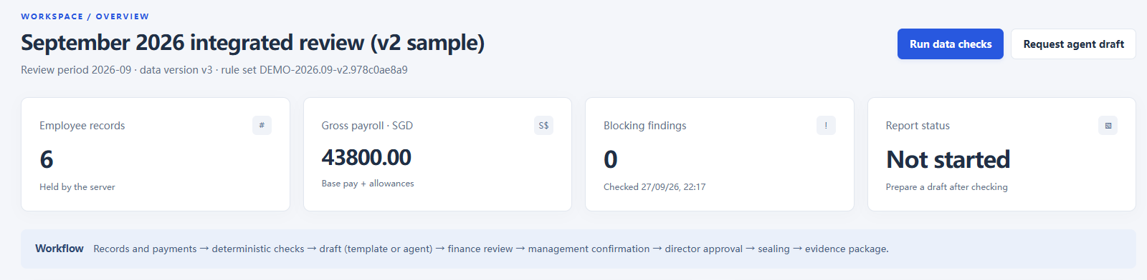
统一的案件工作区
A shared workspace for each case
按案件组织资料
集中查看处理状态
Case-based records
Review progress in one place
06 / 20
Notes:
统一的案件工作区
A shared workspace for each case
中文讲解稿
进入平台后，用户先登录，再选择自己有权限访问的案件。工作区把总览、员工工资、支付账簿、银行对账、数据检查、凭证、报告和导出放在同一个案件范围内。它的价值是让参与者围绕同一组资料协作，同时仍然按照职责限制可执行的操作。例如，准备人员负责导入和提交，财务人员负责复核，董事负责最终批准。这里展示的是实际运行的本地服务器界面。页面上的汇总数字可以帮助快速了解当前状态，但后续检查和审批仍然以服务端保存的记录、规则结果和报告版本为依据。
音频时长 50.54 秒；自动换页 52.04 秒。
依据
PeopleLedger-v2/dist/workspace.html
PeopleLedger-v2/dist/workspace.js
PeopleLedger-v2/server/auth/access.js
截图：.presentation-build/screenshots-work/01-overview.png（隔离实例，虚构样例）

Slide 7
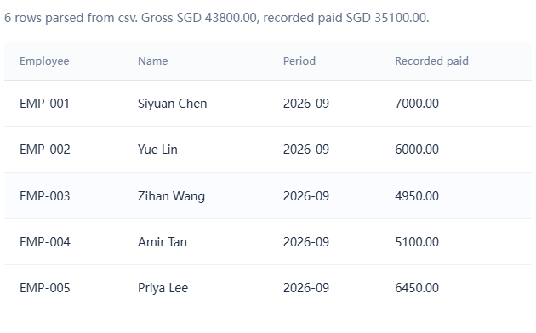
数据导入与工资记录
Import validation and payroll records
先预览，再确认导入
Preview before import
金额以整数分计算
Money stored as integer cents
07 / 20
Notes:
数据导入与工资记录
Import validation and payroll records
中文讲解稿
在资料准备阶段，平台支持预览和验证导入内容。工资记录需要具备有效员工标识、期间和金额，付款与银行资料则要符合各自的文件结构。账目和银行导入支持 CSV 以及受支持的 Excel 工作簿。对于不支持的币种、公式或工作簿特性，系统会明确拒绝，不会猜测后继续计算。金额在核心逻辑中使用整数分处理，减少浮点数运算造成的金额误差。批量导入还强调原子性，也就是一批资料验证不通过时，不应只写入其中一部分。这样的控制让错误尽早在入口暴露，后面的复核和报告才有稳定的数据基础。
音频时长 53.57 秒；自动换页 55.07 秒。
依据
PeopleLedger-v2/server/lib/money.js
PeopleLedger-v2/server/lib/xlsx.js
PeopleLedger-v2/server/services/payments.service.js
PeopleLedger-v2/server/services/reconciliation.service.js
截图：.presentation-build/screenshots-work/15-payroll-import-preview.png（隔离实例，虚构样例）

Slide 8
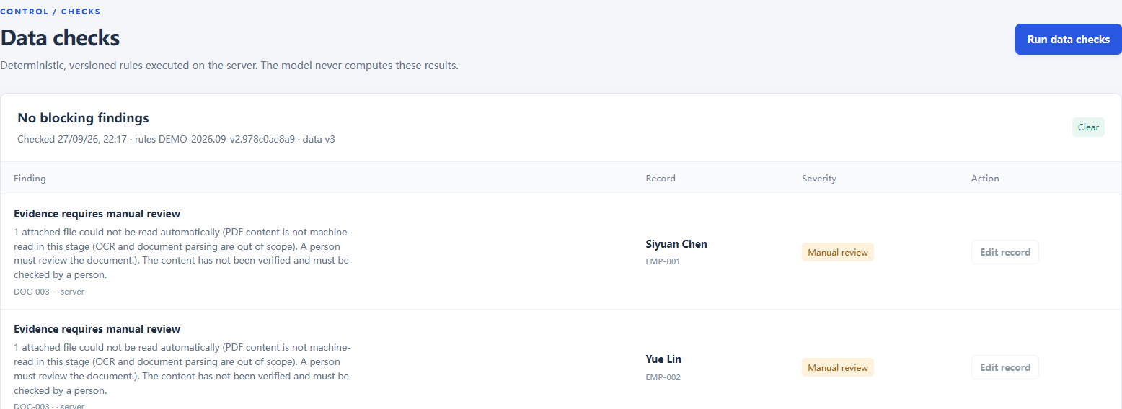
规则检查与问题处理
Deterministic checks and issue handling
14 条默认演示规则
0 项阻断，6 项人工复核
14 default demonstration rules
0 blockers, 6 manual reviews
08 / 20
Notes:
规则检查与问题处理
Deterministic checks and issue handling
中文讲解稿
当前版本有十四条默认启用的演示规则，覆盖净工资计算、凭证引用与文件、成本中心、扣款范围、期间、重复支付，以及工资、账目和银行之间的差异。这些检查使用确定性逻辑，因此同一版输入和规则应得到一致结果。当前画面显示零项阻断问题，但仍有六项工资凭证需要人工内容复核，所以零项阻断不等于没有待办事项。平台把问题关联到具体记录，便于处理人员核实和补充依据。需要强调，这些规则只是项目定义的业务检查范围，不是完整的法定合规引擎。公积金、个人所得税和劳动法判断，并没有因为演示规则通过而自动完成。
音频时长 57.24 秒；自动换页 58.74 秒。
依据
PeopleLedger-v2/server/rules/registry.js
PeopleLedger-v2/server/services/checks.service.js
截图：.presentation-build/screenshots-work/05-checks.png（隔离实例，虚构样例）

Slide 9
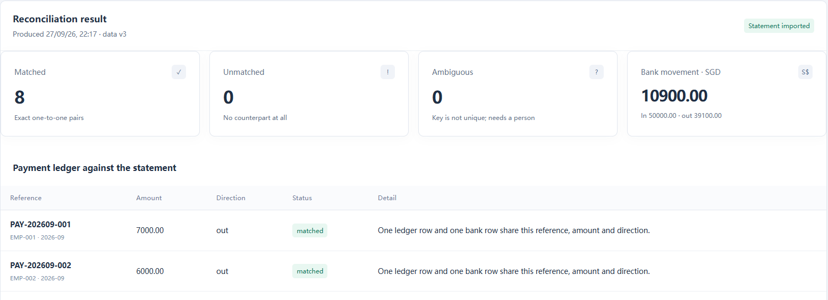
银行流水与账目一对一匹配
One-to-one bank reconciliation
参考号、金额与收付方向
样例结果：8 / 8 匹配
Reference, amount and direction
Sample result: 8 of 8 matched
09 / 20
Notes:
银行流水与账目一对一匹配
One-to-one bank reconciliation
中文讲解稿
银行对账是连接内部记录与外部收付款记录的重要环节。本项目使用参考号、金额和收付方向进行严格的一对一匹配，不会仅凭姓名相似或者金额接近就自动认定是同一笔交易。匹配结果区分已匹配、未匹配和存在歧义，方便人工处理异常。当前合成样例中的八笔账目，能够对应八笔银行流水，因此显示八笔全部匹配。这个数字只描述这一组样例的结果，不是一个人工智能模型的准确率，也不能推广为所有真实银行资料都会自动正确匹配。遇到缺失、重复或金额不一致的记录，系统应该保留问题，让复核人员继续核实。
音频时长 54.74 秒；自动换页 56.24 秒。
依据
PeopleLedger-v2/server/services/reconciliation.service.js
PeopleLedger-v2/tests/server.reconciliation.test.cjs
PeopleLedger-v2/tests/server.v2.test.cjs
截图：.presentation-build/screenshots-work/04-reconciliation.png（隔离实例，虚构样例）

Slide 10
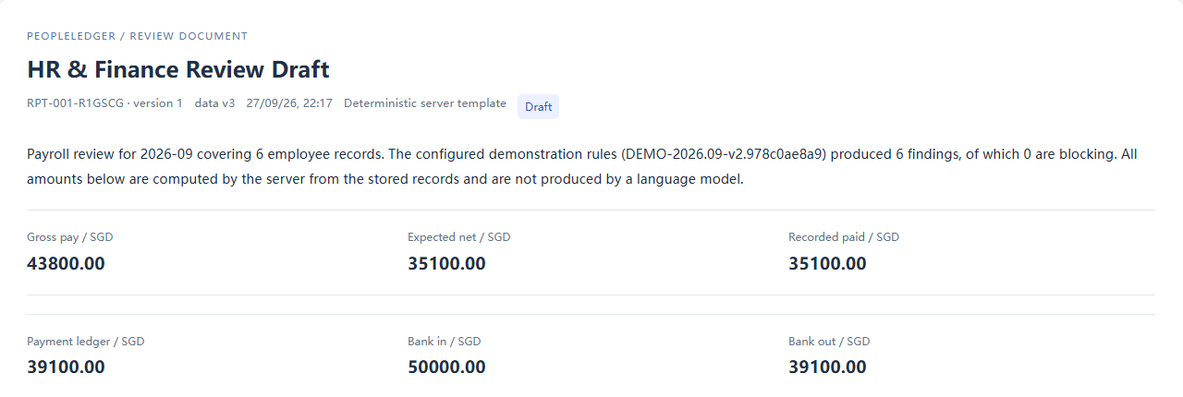
报告保存生成时的依据
Reports preserve the evidence behind them
冻结相关数据快照
保留规则与凭证版本
Frozen source snapshots
Rule and evidence versions
10 / 20
Notes:
报告保存生成时的依据
Reports preserve the evidence behind them
中文讲解稿
资料经过检查后，可以生成报告草稿。报告不只是一些描述性文字，还会保存当时的工资、账目、银行记录、对账结果、导入元数据，以及相关规则和凭证版本。这意味着审批人批准的是一份有明确依据的报告，而不是一个会随着当前数据库不断变化的页面。举例来说，如果今天生成报告，明天某条工资记录发生调整，昨天的报告仍然应展示昨天的依据，并清楚说明它属于历史版本。对于缺少某些历史快照的旧报告，系统会明确表示输入不可用，而不会拿今天的数据填补昨天的证据空白。这一点对于解释和复查审批决定很重要。
音频时长 54.26 秒；自动换页 55.76 秒。
依据
PeopleLedger-v2/server/services/reports.service.js
PeopleLedger-v2/server/services/export.service.js
PeopleLedger-v2/tests/server.v2.test.cjs
截图：.presentation-build/screenshots-work/08-report-draft.png（隔离实例，虚构样例）

Slide 11
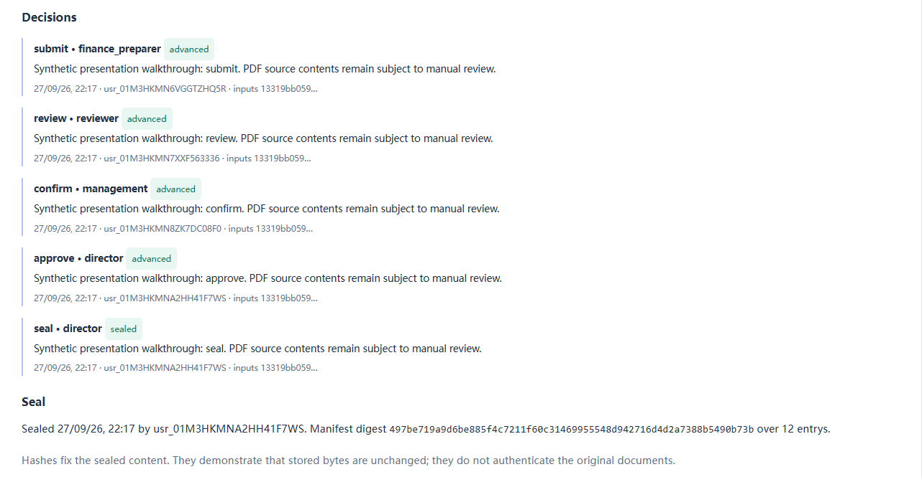
不同职责逐级审批
Separate roles across review and approval
提交、财务、管理、董事
禁止自行批准与越级操作
Submit, finance, management, director
No self-approval or skipped stages
11 / 20
Notes:
不同职责逐级审批
Separate roles across review and approval
中文讲解稿
这张页面展示人工审批环节。报告先由准备人员提交，再经过财务复核、管理确认，最后由董事批准。四个阶段要求不同的用户承担责任，避免同一个人既准备又一路批准自己的报告。每次决策都需要留下意见，服务端会检查当前状态、用户角色和此前的参与关系，因此隐藏一个按钮并不是唯一的权限保护。对于跳过阶段或者自行批准的请求，后台也应当拒绝。最终批准后，具备相应权限的董事可以继续封存报告。封存是批准后的状态操作，并不意味着还需要第五位独立审批人。这样的安排让业务职责和系统状态能够对应起来。
音频时长 56.16 秒；自动换页 57.66 秒。
依据
PeopleLedger-v2/server/auth/rbac.js
PeopleLedger-v2/server/services/reports.service.js
PeopleLedger-v2/tests/server.workflow.test.cjs
截图：.presentation-build/screenshots-work/13-approval-decisions.png（隔离实例，虚构样例）

Slide 12
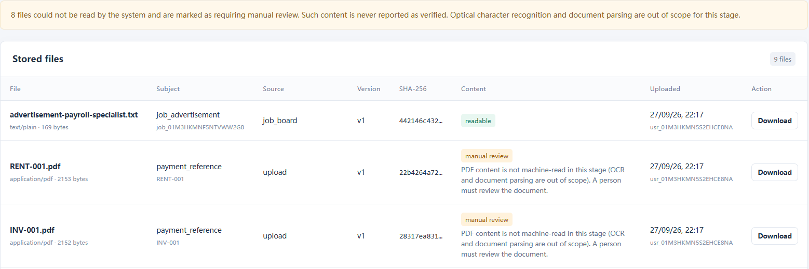
凭证文件与证据包
Versioned files and evidence exports
文件来源、版本与摘要
报告与依据一并导出
Source, version and file hash
Export the report with its evidence
12 / 20
Notes:
凭证文件与证据包
Versioned files and evidence exports
中文讲解稿
在凭证管理中，平台记录文件来源、上传者、时间、版本和 SHA 二五六摘要。替换或修正凭证时，会形成新的版本，便于保留历史依据。封存后的证据包包含报告、业务快照、检查和对账结果、审批记录、活动日志，以及相应的凭证文件与摘要清单。接收者因此可以检查包中的内容是否与记录一致。不过，文件摘要证明的是保存的字节是否发生变化，并不能证明原始票据真实，也不能代替内容审核。当前样例中的 PDF 仍然需要人工阅读，项目没有把光学文字识别或自动票据鉴真描述成已经实现的功能。
音频时长 53.71 秒；自动换页 55.21 秒。
依据
PeopleLedger-v2/server/services/evidence.service.js
PeopleLedger-v2/server/services/export.service.js
截图：.presentation-build/screenshots-work/06-evidence.png（隔离实例，虚构样例）

Slide 13
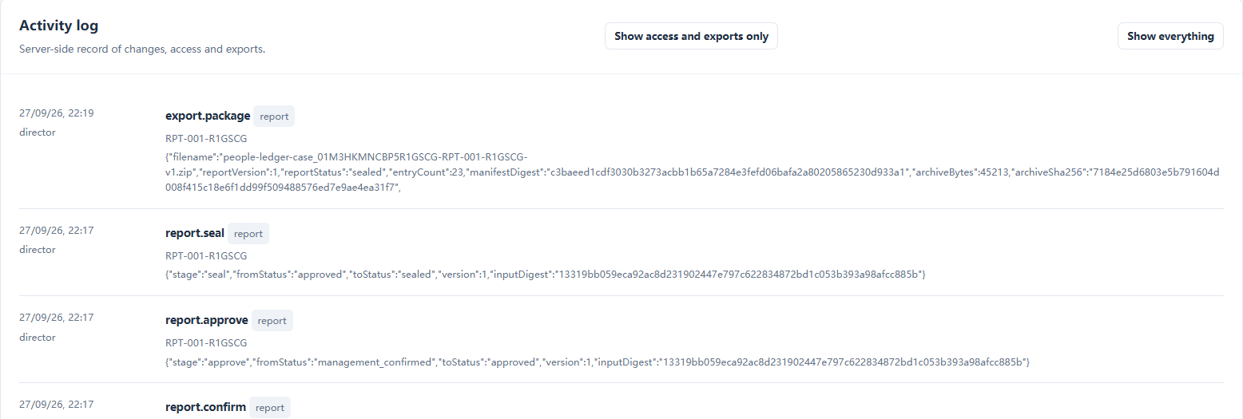
修改、访问与决策留痕
An activity trail for review and accountability
记录执行人和操作时间
历史版本保持可追溯
Record who acted and when
Keep historical versions traceable
13 / 20
Notes:
修改、访问与决策留痕
An activity trail for review and accountability
中文讲解稿
可追溯性不仅体现在最后的导出文件，也体现在日常操作记录。平台保留修改、访问和审批相关活动，使复核人员能够了解谁在什么时间执行了什么操作。针对案件的访问，还需要有效的成员关系。审计访问可以设定期限，也可以撤销，并对读取和导出留下记录。如果已经形成报告后再修改来源数据，平台不会把历史审批直接当成新数据的批准。旧报告保留其历史状态，而新的资料需要重新进入检查和报告流程。我们在展示中强调的是这些已经实现的控制逻辑。日志保存并不自动等于企业级不可篡改存储，后续仍然需要完善运维、备份和独立保管机制。
音频时长 57.86 秒；自动换页 59.36 秒。
依据
PeopleLedger-v2/server/auth/access.js
PeopleLedger-v2/server/services/audit.service.js
PeopleLedger-v2/server/services/reports.service.js
PeopleLedger-v2/tests/server.security.test.cjs
截图：.presentation-build/screenshots-work/14-audit-trail.png（隔离实例，虚构样例）

Slide 14
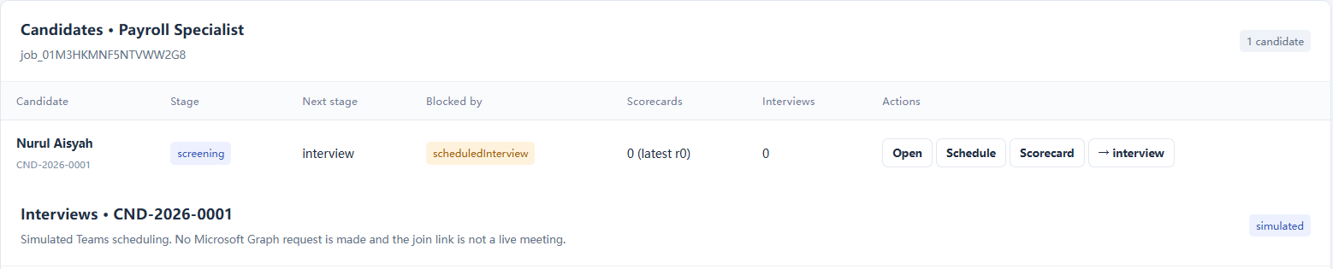
招聘资料延伸到入职
Recruitment records connect to onboarding
岗位资料与候选人阶段
录用后生成必要员工资料
Job requirements and candidate stages
Create essential employee information
14 / 20
Notes:
招聘资料延伸到入职
Recruitment records connect to onboarding
中文讲解稿
除了月度工资和财务审阅，第二版还保留了招聘与入职流程。岗位开放前需要具备成本中心、职责、薪资范围和广告依据。候选人按照申请、筛选、面试、录用邀约和入职等阶段推进，关键阶段需要相应资料，例如发出邀约之前需要评分卡。评分卡的修改会保留版本，录用后则生成供后续财务流程使用的必要员工信息。这里展示的价值是减少招聘资料与入职资料之间的断层。面试创建、改期和取消的流程也已经存在，但 Teams 日程仍然是模拟，项目尚未连接真实的 Microsoft Graph 服务，因此不能把界面中的会议状态当成真实会议已经创建的证明。
音频时长 57.91 秒；自动换页 59.41 秒。
依据
PeopleLedger-v2/server/services/recruitment.service.js
PeopleLedger-v2/server/services/interviews.service.js
PeopleLedger-v2/tests/server.recruitment.test.cjs
截图：.presentation-build/screenshots-work/07-recruitment.png（隔离实例，虚构样例）

Slide 15
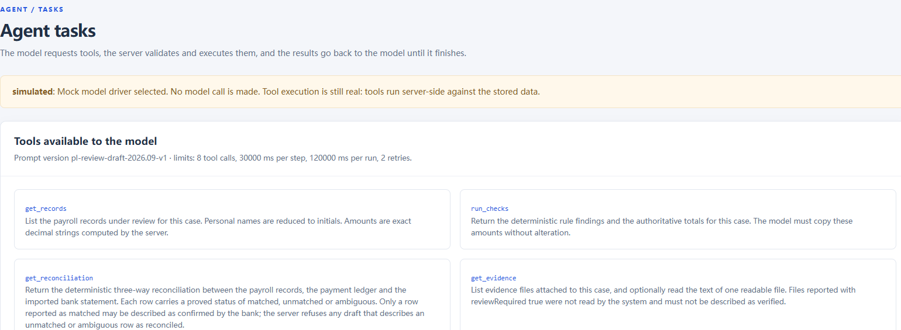
AI 辅助有明确权限边界
AI assistance has explicit limits
可读取依据并保存草稿
不能付款、审批或改变规则
当前默认使用 Mock 模型
Read evidence and save drafts
No payments or approvals
Mock is the default model
15 / 20
Notes:
AI 辅助有明确权限边界
AI assistance has explicit limits
中文讲解稿
项目为人工智能辅助预留了模型适配器和工具执行流程，但默认运行的是明确标注的模拟模型。它可以帮助读取记录、检查结果、对账信息和证据，并保存报告草稿。金额、引用和关键结论还要经过服务器校验，而不是完全相信生成式文字。工具权限也有清楚限制，模型不能直接修改源记录、删除证据、批准报告、执行付款、授权用户或改变规则。代码中存在本地模型和云端模型的可选适配器，但配置项存在，并不代表真实模型已经连通或效果已经验证。实际部署时，需要分别测试连接、权限、成本和输出质量。最终业务决策仍然由有职责的人员完成。
音频时长 59.76 秒；自动换页 61.26 秒。
依据
PeopleLedger-v2/server/config.js
PeopleLedger-v2/server/agent/tools.js
PeopleLedger-v2/server/agent/draft.js
PeopleLedger-v2/server/adapters/model/
截图：.presentation-build/screenshots-work/12-agent.png（隔离实例，虚构样例）

Slide 16
实现结构与数据保存
Implementation and persistence
层次 Layer | 当前实现 Current implementation
浏览器 Browser | HTML、CSS、JavaScript Browser workspace
应用服务 Application | Node.js 24+ API, sessions and permissions
业务控制 Controls | 规则、对账、审批、快照 Rules, reconciliation, approvals, snapshots
数据保存 Storage | SQLite 与本地凭证 SQLite and local evidence files
PostgreSQL、Ollama、Bedrock 与 S3 属于可选连接，需独立验证
Optional connections require separate integration checks
16 / 20
Notes:
实现结构与数据保存
Implementation and persistence
中文讲解稿
从技术结构来看，当前项目使用网页工作区连接 Node.js 服务端。服务端先处理会话和权限，再进入业务服务，执行检查、银行对账、审批和快照等操作。默认的数据持久化采用 SQLite，凭证内容保存在受管理的本地文件目录。这样的结构比早期只依赖浏览器存储的原型，更适合展示多角色协作和服务重启后的数据保留。项目还提供 PostgreSQL、Ollama、Bedrock 和 S3 等可选连接，但需要分别完成环境配置和真实集成验证。这一页介绍的是当前代码和本地运行结构，不代表系统已经部署到云端，也不代表已经完成生产环境的容量、安全和恢复评估。
音频时长 58.34 秒；自动换页 59.84 秒。
依据
PeopleLedger-v2/package.json
PeopleLedger-v2/server/index.js
PeopleLedger-v2/server/config.js
PeopleLedger-v2/server/adapters/

Slide 17
已经验证的实现结果
Verification results for this project
116
金额、导入与银行对账
Money, imports and reconciliation
自动化测试通过
权限、审批与历史快照
Permissions, approvals and snapshots
Automated tests passed
0 失败 / 0 failures
招聘、模型工具与持久化
Recruitment, model tools and persistence
71 个源文件通过语法检查
71 source files passed syntax checks
验证日期 / Checked 27 Sep 2026
17 / 20
Notes:
已经验证的实现结果
Verification results for this project
中文讲解稿
本次准备展示时，我们运行了项目现有的检查和测试。结果是七十一个源文件通过语法检查，一百一十六项自动化测试全部通过，没有失败，也没有跳过。测试覆盖金额计算、导入、对账、权限、审批顺序、历史快照、招聘，以及模型工具限制等行为。部分测试使用隔离的内存存储和模拟模型，SQLite 测试则使用临时数据库，检查重启后的会话、回滚、并发和历史导出。这些结果支持我们说明：当前实现的关键逻辑具有可重复验证的证据。但它们不等同于真实 PostgreSQL、外部人工智能服务或企业业务系统的联调已经完成，也不能替代后续的用户验收和安全评估。
音频时长 59.47 秒；自动换页 60.97 秒。
依据
PeopleLedger-v2/package.json
PeopleLedger-v2/scripts/check.js
PeopleLedger-v2/tests/
Local verification on 2026-09-27: 116 tests passed, 71 files syntax checked

Slide 18
当前成果与应用边界
Current capabilities and remaining boundaries
领域 Area | 当前状态 Current state | 仍需完成 Still needed
业务检查 Checks | 14 条演示规则 14 demo rules | 法规与专业验证 Statutory validation
模型 AI | Mock 默认 Mock by default | 真实连接与评估 Live model evaluation
面试日程 Meetings | 流程模拟 Simulated workflow | Graph 服务集成 Graph integration
凭证 Evidence | 文件、版本与摘要 Files, versions, hashes | 人工复核与可选 OCR Human review, optional OCR
企业部署 Deployment | 本地持久化与权限 Local persistence and access | SSO、备份、安全验证 SSO, backup, security
18 / 20
Notes:
当前成果与应用边界
Current capabilities and remaining boundaries
中文讲解稿
在评价成果时，明确边界与展示功能同样重要。当前版本已经实现了一个能够运行、检查和追溯的业务流程，但它仍然是本地演示和验证阶段的应用。业务规则不覆盖完整法规判断，模型默认是模拟，Teams 日程没有连接真实服务，凭证内容仍然依靠人工审核。企业部署还需要单点登录、备份恢复、独立的安全评估，以及真实外部连接的验证。我们也没有宣称已经取得某个效率提升比例，或者能够支持某个规模的真实并发用户，因为项目目前没有相应的测量证据。把这些边界说清楚，可以让后续开发有明确方向，也让评审者准确理解本次完成的范围。
音频时长 55.92 秒；自动换页 57.42 秒。
依据
PeopleLedger-v2/README.md
PeopleLedger-v2/server/config.js
PeopleLedger-v2/server/services/interviews.service.js
PeopleLedger-v2/server/services/evidence.service.js

Slide 19
后续验证与落地顺序
A practical path to the next stage
01
业务规则与用户验收
Validate rules with real reviewers
02
身份、备份与恢复演练
Test identity, backup and recovery
03
逐项连接外部服务
Integrate external services one at a time
04
评估真实使用效果
Measure outcomes in a controlled pilot
19 / 20
Notes:
后续验证与落地顺序
A practical path to the next stage
中文讲解稿
下一阶段建议按照验证风险来安排工作，而不是一次加入所有外部服务。首先，和实际准备人员、财务复核人员一起确认字段、规则与审批意见是否符合工作需要，并完成用户验收场景。接着完善身份接入、备份和恢复演练，确保数据能保存，也能在需要时恢复。然后再逐项接入真实数据库、模型、文件存储或会议服务，每增加一个连接都补充独立的集成测试。最后，在受控的试点范围中测量处理时间、问题发现情况和使用反馈，再据此讨论业务收益。这些是后续工作建议，不是已经承诺完成的交付日期或已经取得的结果。
音频时长 55.34 秒；自动换页 56.84 秒。
依据
PeopleLedger-v2/README.md
Recommendations based on verified current implementation boundaries

Slide 20
成果回顾与交流
Project recap and discussion
一条可运行的审阅流程
A working review workflow
每个决定都有对应依据
Decisions linked to their evidence
116 项自动化测试通过
116 automated tests passed
20 / 20
Notes:
成果回顾与交流
Project recap and discussion
中文讲解稿
以上就是 People Ledger 第二版的成果展示。项目把员工工资、支付账目、银行对账和人工审批组织在同一个案件流程中，并通过版本快照和证据导出保存决策依据。我们展示了真实运行的界面，也说明了一百一十六项自动化测试所覆盖的实现结果，以及模型、外部连接和企业部署仍然存在的边界。希望这份展示能够清楚回答三个问题：系统已经能做什么，结果依据是什么，下一阶段还需要验证什么。谢谢观看，欢迎围绕业务流程、实现方式和后续应用展开讨论。
音频时长 47.59 秒；自动换页 49.09 秒。
依据
PeopleLedger-v2/README.md
PeopleLedger-v2/tests/

